Slide 1
Calculs et automatismes
PGCD, théorèmes de Bézout et de Gauss
© Magnard

Slide 2
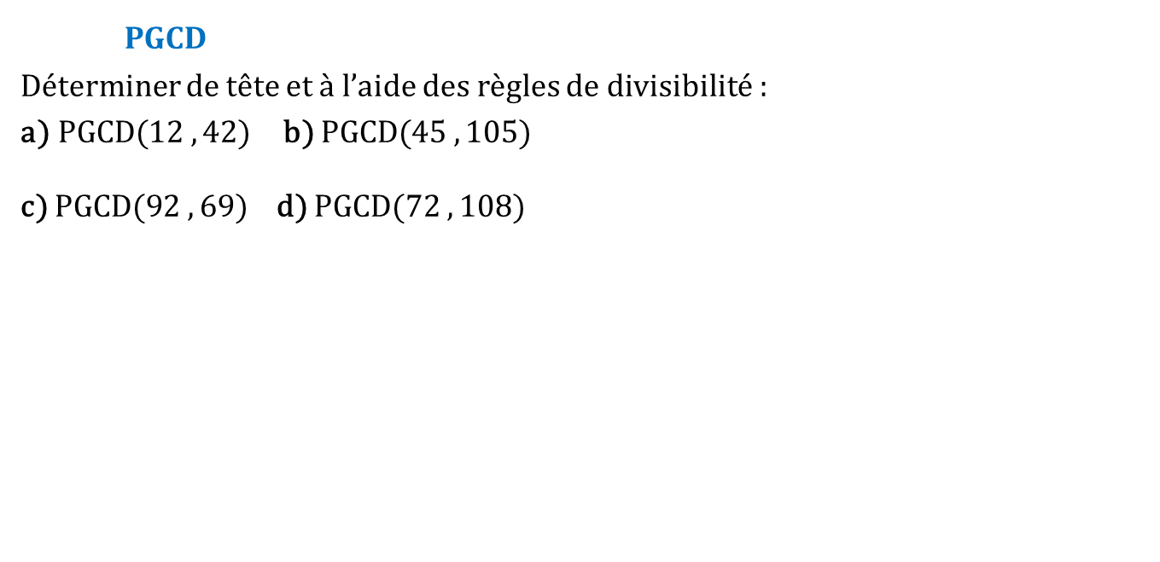
PGCD, théorèmes de Bézout et de Gauss
1
PGCD
Déterminer de tête et à l’aide des règles de divisibilité :
a) $\text{PGCD}(12 , 42)$ b) $\text{PGCD}(45 , 105)$
c) $\text{PGCD}(92 , 69)$ d) $\text{PGCD}(72 , 108)$
© Magnard

Slide 3
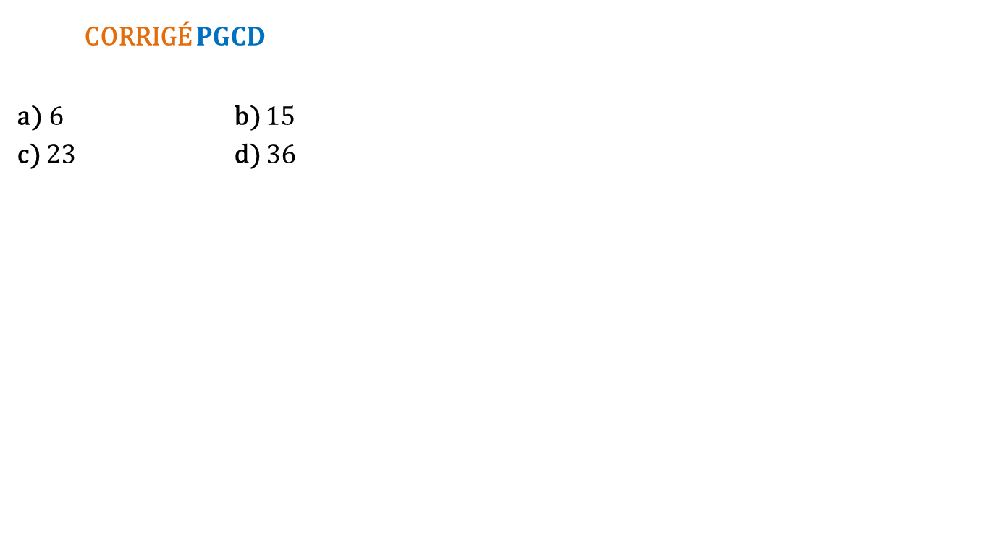
PGCD, théorèmes de Bézout et de Gauss
CORRIGÉ PGCD
a) $6$ b) $15$
c) $23$ d) $36$
1
© Magnard

Slide 4
PGCD, théorèmes de Bézout et de Gauss
2
Résoudre un problème
Choisir la bonne réponse.
Sur un vélodrome, deux cyclistes partent en même temps d’un point M
et roulent à vitesse constante. Le coureur A boucle le tour en 35 secondes et le coureur B en 42 secondes.
Au bout de combien de secondes le coureur A aura-t-il un tour d’avance
sur le coureur B ?
(a) 7 (b) 175 (c) 210 (d) 420
© Magnard

Slide 5
PGCD, théorèmes de Bézout et de Gauss
2
CORRIGÉ Résoudre un problème
(c)
© Magnard

Slide 6
PGCD, théorèmes de Bézout et de Gauss
3
Résoudre un problème
Choisir la bonne réponse.
On veut découper un rectangle de 24 cm sur 40 cm en carrés sans perte. Quel peut être le côté du carré ?
(a) 6 cm (b) 8 cm (c) 10 cm (d) 120 cm
.
© Magnard

Slide 7
PGCD, théorèmes de Bézout et de Gauss
CORRIGÉ Résoudre un problème
(b)
3
© Magnard

Slide 8
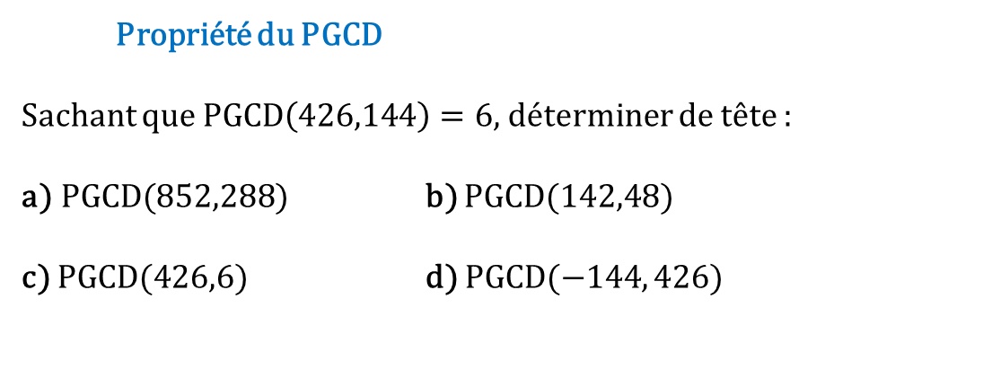
PGCD, théorèmes de Bézout et de Gauss
4
Propriété du PGCD
Sachant que $\text{PGCD}\left(426,144\right)=6$, déterminer de tête :
a) $\text{PGCD}($852,288) b) $\text{PGCD}(142,48)$
c) $\text{PGCD}(426,6)$ d) $\text{PGCD}(−144, 426)$
© Magnard

Slide 9
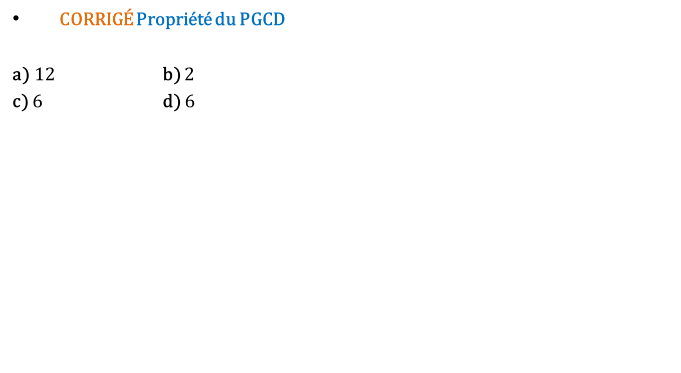
PGCD, théorèmes de Bézout et de Gauss
4
CORRIGÉ Propriété du PGCD
a) $12$ b) $2$
c) $6$ d) $6$
© Magnard

Slide 10
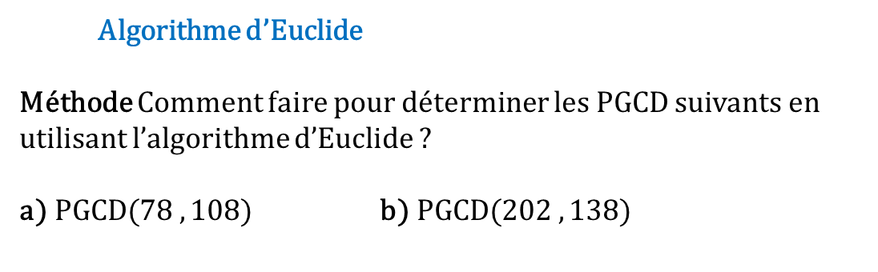
PGCD, théorèmes de Bézout et de Gauss
5
Algorithme d’Euclide
Méthode Comment faire pour déterminer les PGCD suivants en utilisant l’algorithme d’Euclide ?
a) $\text{PGCD}(78 , 108)$ b) $\text{PGCD}(202 , 138)$
© Magnard

Slide 11
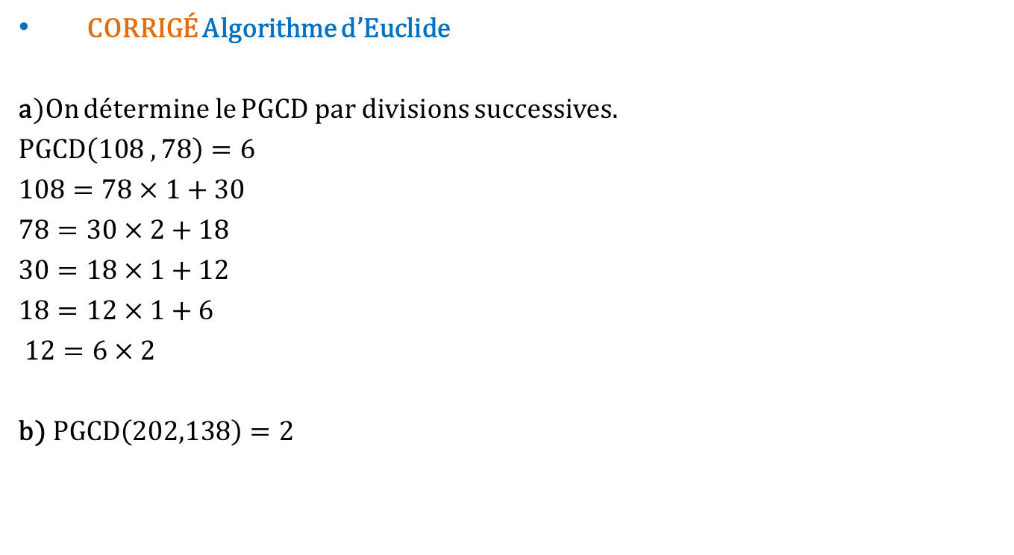
PGCD, théorèmes de Bézout et de Gauss
5
CORRIGÉ Algorithme d’Euclide
a)On détermine le PGCD par divisions successives.
$\text{PGCD}\left(108 , 78\right)=6$
$108=78×1+30$
$78=30×2+18$
$30=18×1+12$
$18=12×1+6$
$12=6×2$
b) $\text{PGCD}\left(202,138\right)=2$
© Magnard

Slide 12

PGCD, théorèmes de Bézout et de Gauss
6
Quotients et algorithme d’Euclide
L’affirmation suivante est-elle vraie ou fausse ?
Justifier
Les quotients successifs (comprenant la dernière division
de reste nul) de l’algorithme d’Euclide appliqué aux entiers
644 et 345 sont : 1, 1, 5, 2.
© Magnard

Slide 13
PGCD, théorèmes de Bézout et de Gauss
CORRIGÉ Quotients et algorithme d’Euclide
Fausse : les quotients successifs sont 1, 1, 6,1.
6
© Magnard

Slide 14
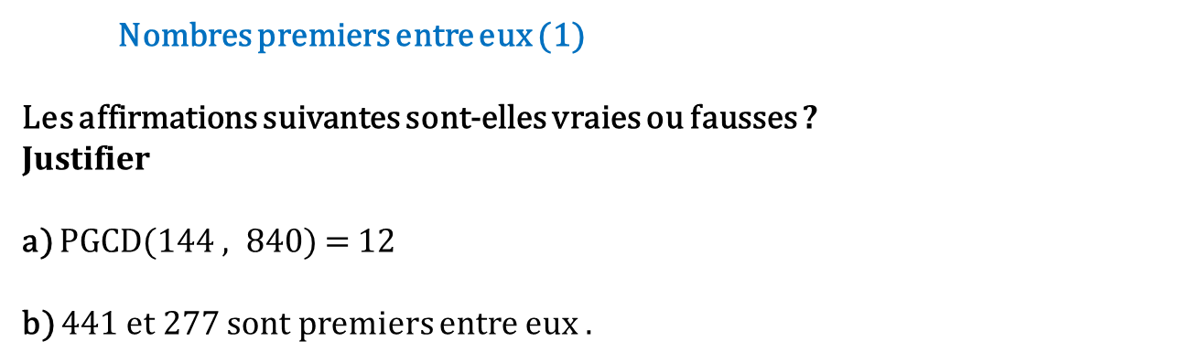
PGCD, théorèmes de Bézout et de Gauss
Nombres premiers entre eux (1)
Les affirmations suivantes sont-elles vraies ou fausses ?
Justifier
a) $\text{PGCD}(144 , 840)$ = 12
b) 441 et 277 sont premiers entre eux .
7
© Magnard

Slide 15
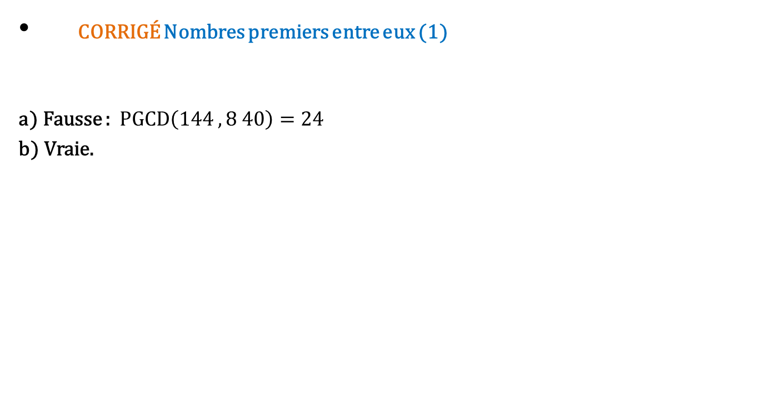
PGCD, théorèmes de Bézout et de Gauss
CORRIGÉ Nombres premiers entre eux (1)
a) Fausse : $\text{PGCD}\left(144 ,8 40\right)=24$
b) Vraie.
7
© Magnard

Slide 16
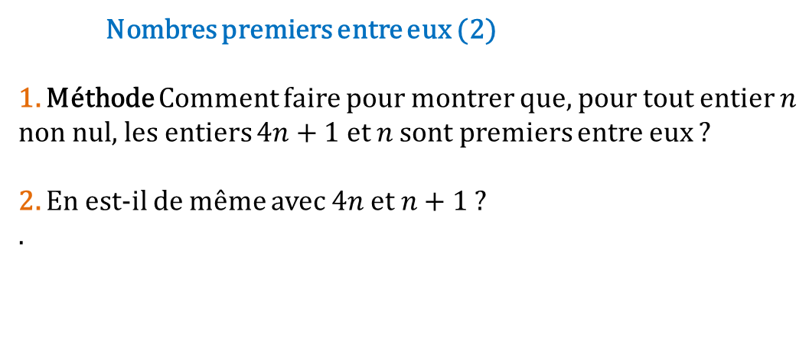
PGCD, théorèmes de Bézout et de Gauss
Nombres premiers entre eux (2)
1. Méthode Comment faire pour montrer que, pour tout entier $n$ non nul, les entiers $4n+1$ et $n$ sont premiers entre eux ?
2. En est-il de même avec $4n$ et $n+1$ ?
.
8
© Magnard

Slide 17
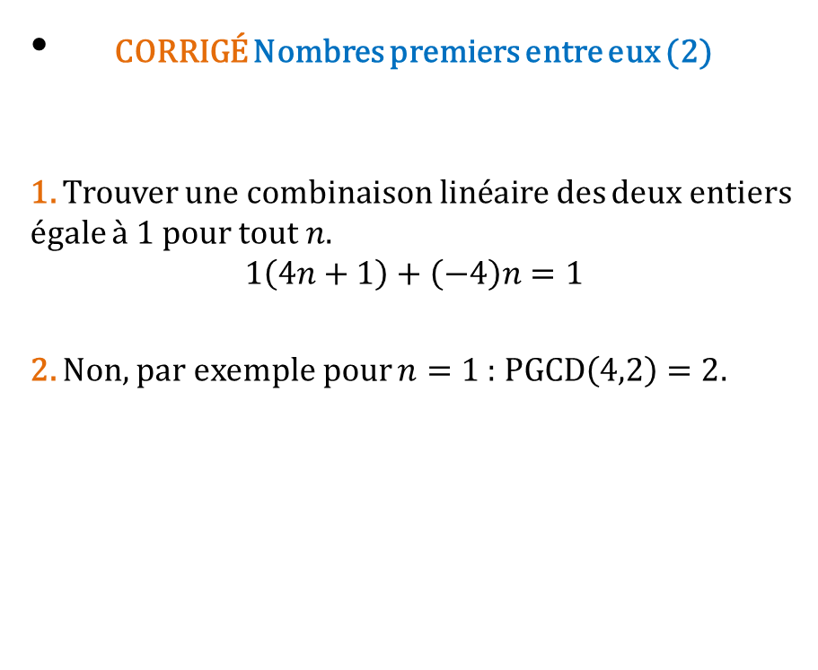
PGCD, théorèmes de Bézout et de Gauss
CORRIGÉ Nombres premiers entre eux (2)
1. Trouver une combinaison linéaire des deux entiers égale à 1 pour tout $n$.
$$1\left(4n+1\right)+\left(−4\right)n=1$$
2. Non, par exemple pour $n=1$ : $\text{PGCD}\left(4,2\right)=2$.
8
© Magnard

Slide 18
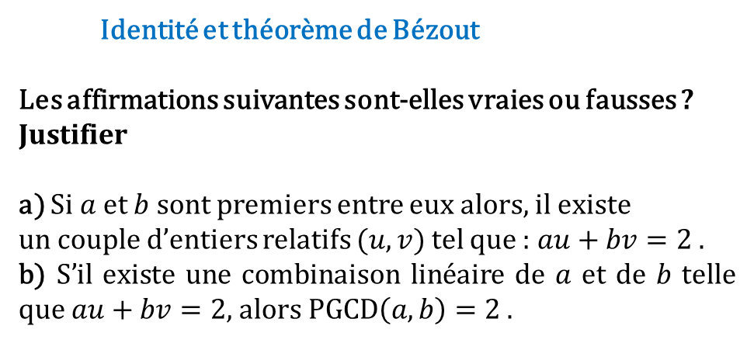
PGCD, théorèmes de Bézout et de Gauss
Identité et théorème de Bézout
Les affirmations suivantes sont-elles vraies ou fausses ?
Justifier
a) Si $a$ et $b$ sont premiers entre eux alors, il existe
un couple d’entiers relatifs $(u,v)$ tel que : $au+bv=2 .$
b) S’il existe une combinaison linéaire de $a$ et de $b$ telle que $au+bv=2,$ alors $\text{PGCD}\left(a,b\right)=2$.
9
© Magnard

Slide 19
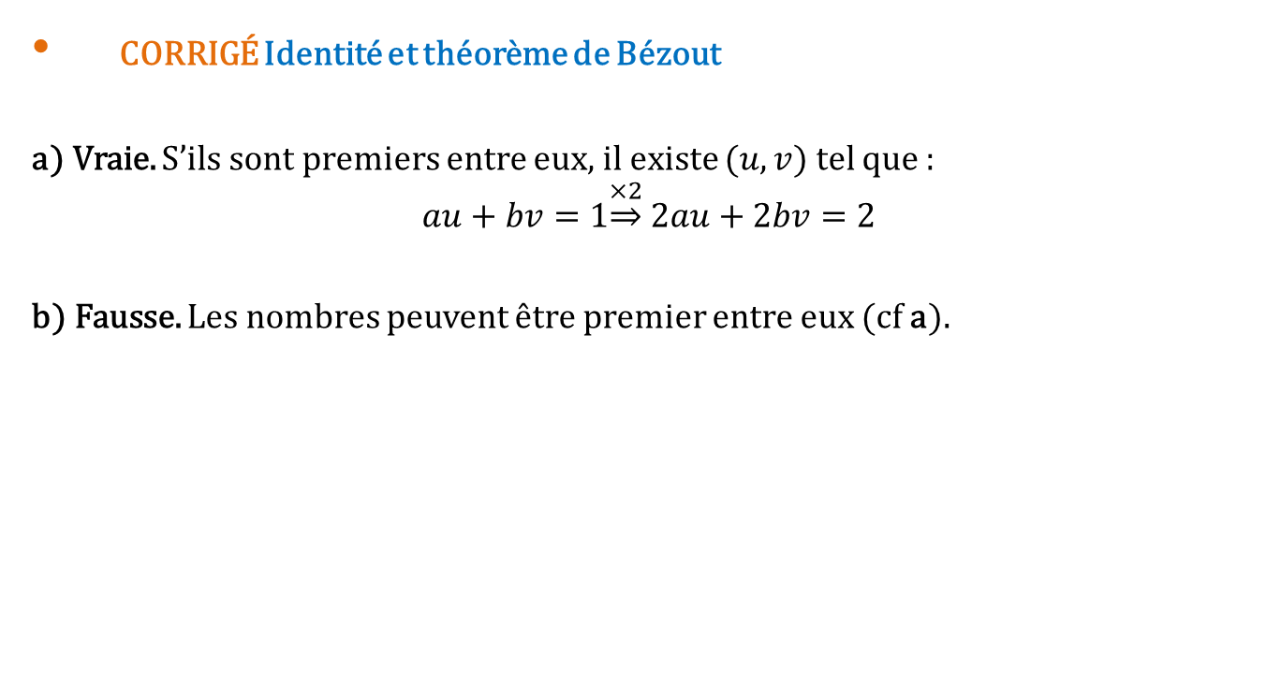
PGCD, théorèmes de Bézout et de Gauss
9
CORRIGÉ Identité et théorème de Bézout
a) Vraie. S’ils sont premiers entre eux, il existe $(u,v)$ tel que :
$$au+bv=1\underset{⇒}{×2} 2au+2bv=2$$
b) Fausse. Les nombres peuvent être premier entre eux (cf a).
© Magnard

Slide 20
PGCD, théorèmes de Bézout et de Gauss
10
Divisibilité
Choisir la (les) bonne(s) réponse(s).
Un entier est divisible par 6 et 35.
Son plus grand diviseur est :
(a) 35 (b) 42 (c) 70 (d) 210
© Magnard

Slide 21
PGCD, théorèmes de Bézout et de Gauss
10
CORRIGÉ Divisibilité
(c)
© Magnard

Slide 22
PGCD, théorèmes de Bézout et de Gauss
Divisibilité
Choisir la (les) bonne(s) réponse(s).
Un entier est divisible par 6 et 15.
Son plus grand diviseur est :
(a) 30 (b) 45 (c) 60 (d) 90
11
© Magnard

Slide 23
PGCD, théorèmes de Bézout et de Gauss
CORRIGÉ Divisibilité
(a)
11
© Magnard

Slide 24
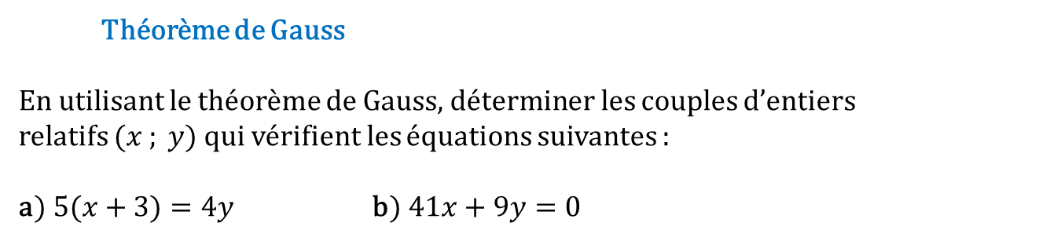
PGCD, théorèmes de Bézout et de Gauss
12
Théorème de Gauss
En utilisant le théorème de Gauss, déterminer les couples d’entiers
relatifs $(x ; y)$ qui vérifient les équations suivantes :
a$) 5(x+3)=4y$ b$) 41x+9y=0$
© Magnard

Slide 25
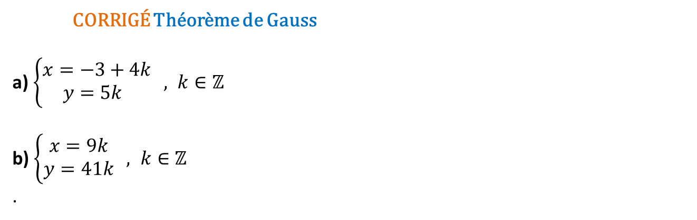
PGCD, théorèmes de Bézout et de Gauss
12
CORRIGÉ Théorème de Gauss
a) $\left\{\begin{aligned}x=−3+4k \\ y=5k \end{aligned}\right. , k∈ℤ$
b) $\left\{\begin{aligned}x=9k \\ y=41k\end{aligned}\right. , k∈ℤ$
.
© Magnard

Slide 26
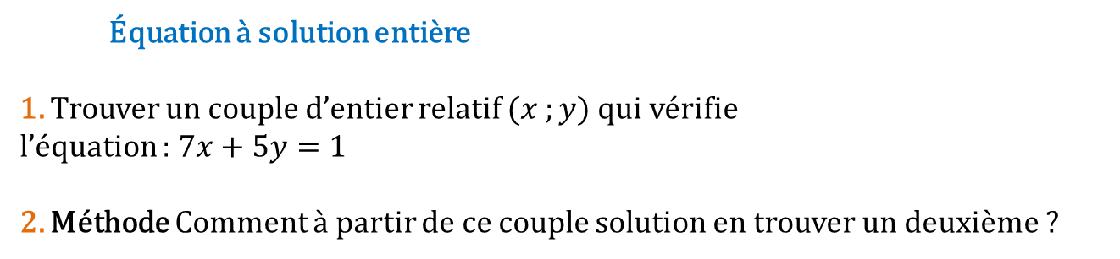
PGCD, théorèmes de Bézout et de Gauss
Équation à solution entière
1. Trouver un couple d’entier relatif $(x ;y)$ qui vérifie
l’équation : $7x+5y=1$
2. Méthode Comment à partir de ce couple solution en trouver un deuxième ?
13
© Magnard

Slide 27
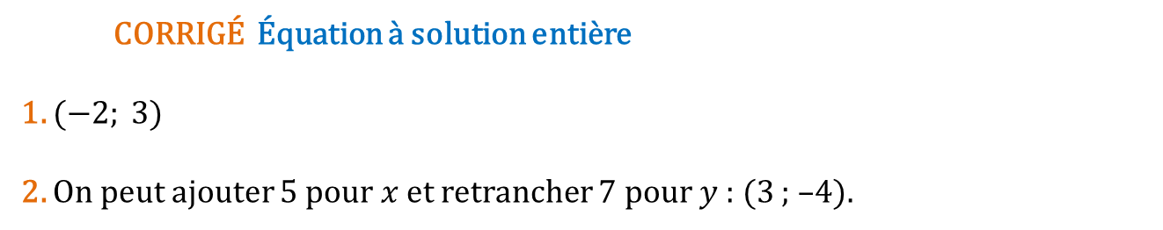
PGCD, théorèmes de Bézout et de Gauss
CORRIGÉ Équation à solution entière
1. $(−2; 3)$
2. On peut ajouter 5 pour $x$ et retrancher 7 pour $y$ : (3 ; –4).
13
© Magnard

Slide 28
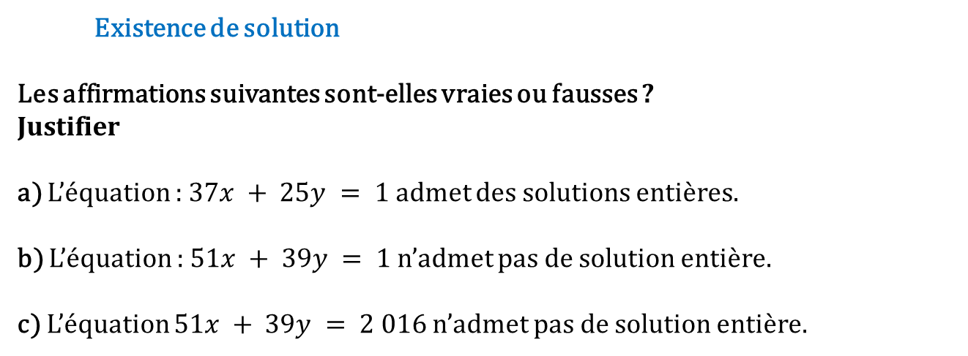
PGCD, théorèmes de Bézout et de Gauss
14
Existence de solution
Les affirmations suivantes sont-elles vraies ou fausses ?
Justifier
a) L’équation : $37x + 25y = 1$ admet des solutions entières.
b) L’équation : $51x + 39y = 1$ n’admet pas de solution entière.
c) L’équation $51x + 39y = 2 016$ n’admet pas de solution entière.
© Magnard

Slide 29
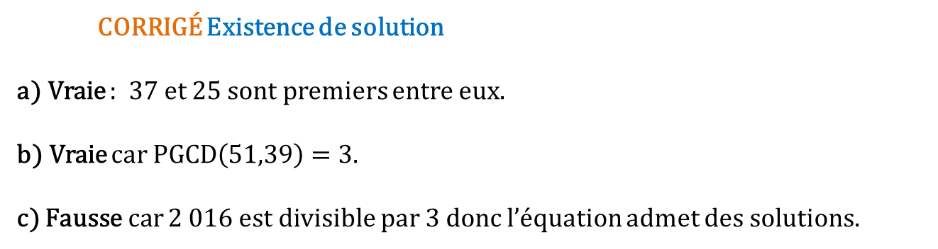
PGCD, théorèmes de Bézout et de Gauss
14
CORRIGÉ Existence de solution
a) Vraie : 37 et 25 sont premiers entre eux.
b) Vraie car $\text{PGCD}\left(51,39\right)=3$.
c) Fausse car 2 016 est divisible par 3 donc l’équation admet des solutions.
© Magnard

Slide 30
PGCD, théorèmes de Bézout et de Gauss
Théorèmes de Bézout et de Gauss
Choisir la (les) bonne(s) réponse(s).
Soit a et b deux entiers naturels non nuls.
(a) Si a divise bc et si a ne divise pas b alors a divise c.
(b) Si b et c divisent a alors bc divise a.
(c) Les nombres a et 2a +1 sont premiers entre eux.
(d) Les nombres 3b et 2b +1 sont premiers entre eux.
15
© Magnard

Slide 31
PGCD, théorèmes de Bézout et de Gauss
CORRIGÉ Théorèmes de Bézout et de Gauss
(c)
15
© Magnard

